Slide 1
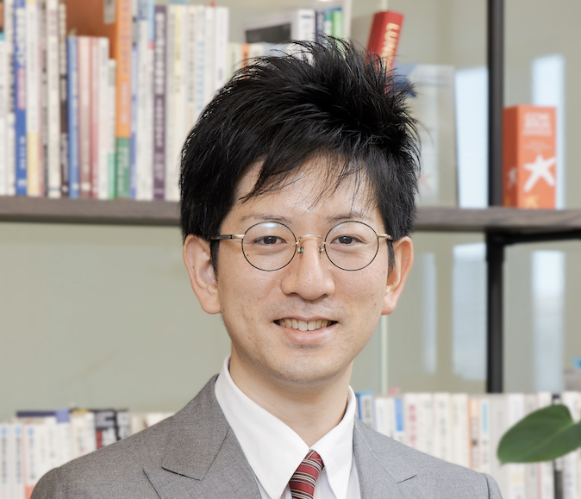
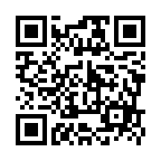
実践に活かす、パーソナルリカバリーのためのフォーカシングの活用 —その人らしさを支える“まなざし”と“かかわり”のために—
「パーソナルリカバリー」という言葉をご存じですか？メンタルヘルスに困難を抱えながらも、自分なりの意味や価値を見いだし、“その人らしく”生きていくためのプロセスを指します。
昨今、誰もがこころの問題に直面し、迷いながら生きているといっても過言ではありません。自分らしい道を歩むには、本人の力だけでは難しく、伴走する支援者の存在が欠かせません。
本ワークショップでは、支援対象者が“活き活きと生きる”ために、専門職が現場で実践できる“まなざし”と“かかわり”のあり方を、フォーカシングの視点を活かしながら共に考えます。
医療・福祉・教育・産業など、さまざまな現場で人を支える専門職の方はもちろん、ご家族や地域で誰かを支えている方、日々の関わりの中で“支え手”であることを実感されている方にも、実践につながる気づきと整理の機会となるはずです。
ご関心のある方は、ぜひご参加ください。
講師：越川陽介さん
関西医科大学医学部研究員、医学博士、臨床心理士、公認心理師、TIFI認定フォーカシングトレーナー、日本フォーカシング協会事務局次長、日本未病学会メンタルヘルス部会代表、日本人間性心理学会機関誌編集委員、日本うつ病学会うつ病ガイドライン維持期班
日時：11月23日（日）（10時～17時）・24日（月・祝） （9時30分～15時） 会場：札幌市社会福祉総合センター（4階視聴覚兼会議室） 主催：札幌フォーカシングプロジェクト
●参加費： 一日日 5,000円（日本フォーカシング協会メンバーは4,500円） 二日目 4,000円（同3,600円） 両日参加 9,000円（同8,100円）
●申込：https://forms.gle/uyWMzLn3662odM2y9
または右のQRコードから。締め切り：11月16日
●問い合わせ：info＠sapporo-focusing.org

